Slide 1
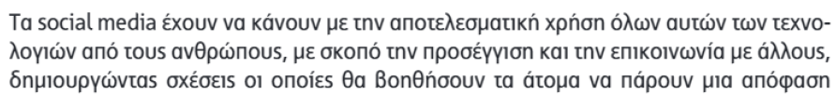
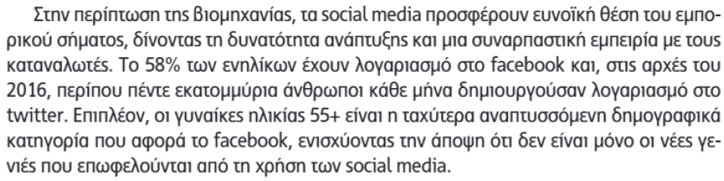
Μέσα κοινωνικής δικτύωσης (social media)

Slide 2
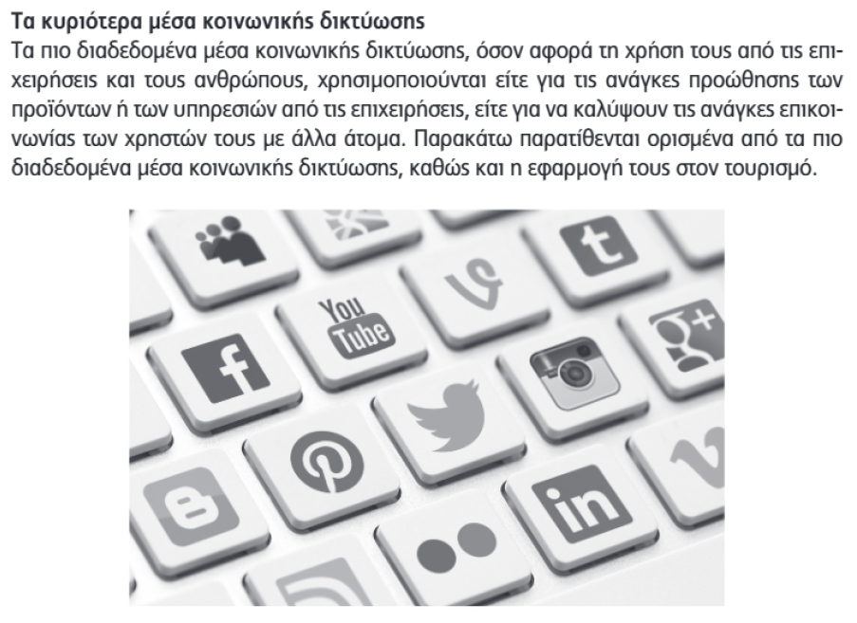
Μέσα κοινωνικής δικτύωσης (social media)

Slide 3
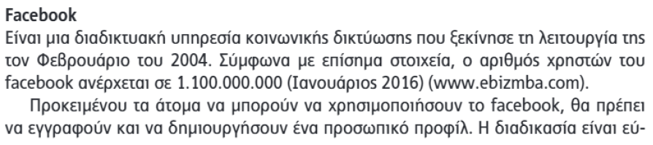
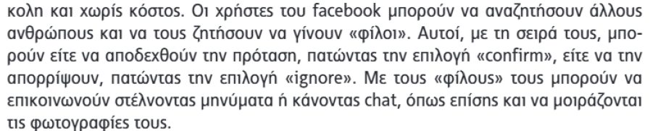
Μέσα κοινωνικής δικτύωσης (social media)

Slide 4
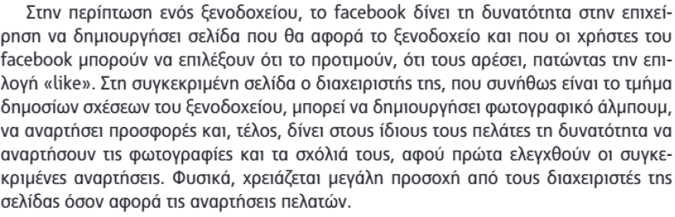
Μέσα κοινωνικής δικτύωσης (social media)

Slide 5
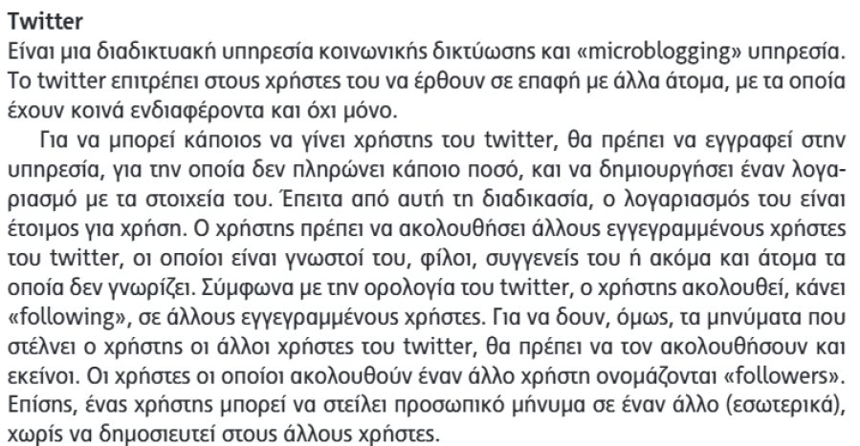
Μέσα κοινωνικής δικτύωσης (social media)

Slide 6
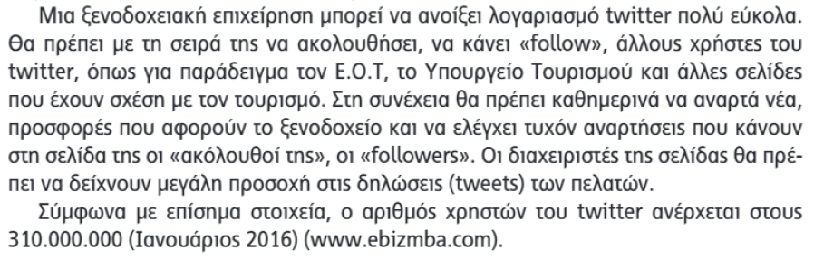
Μέσα κοινωνικής δικτύωσης (social media)

Slide 7
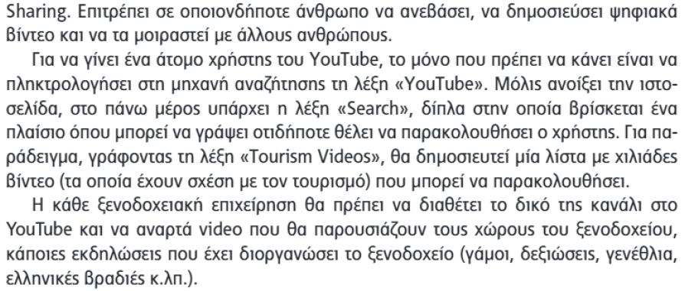
Μέσα κοινωνικής δικτύωσης (social media)

Slide 8
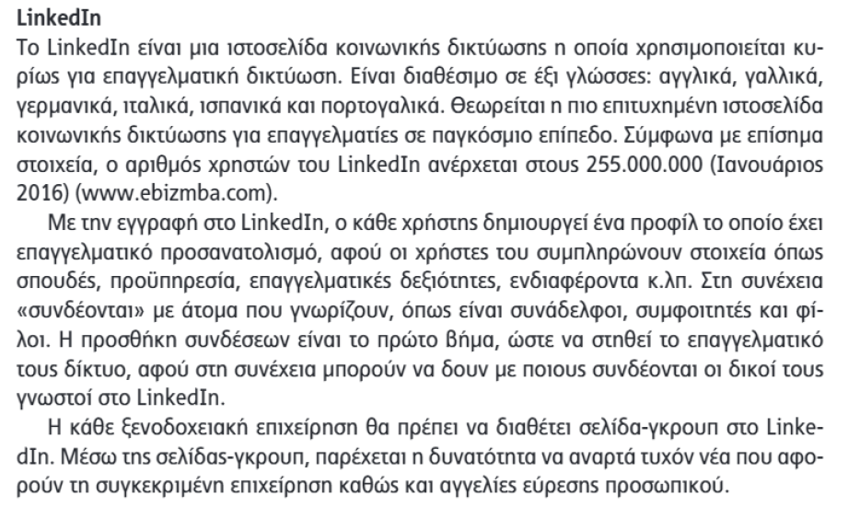
Μέσα κοινωνικής δικτύωσης (social media)

Slide 9
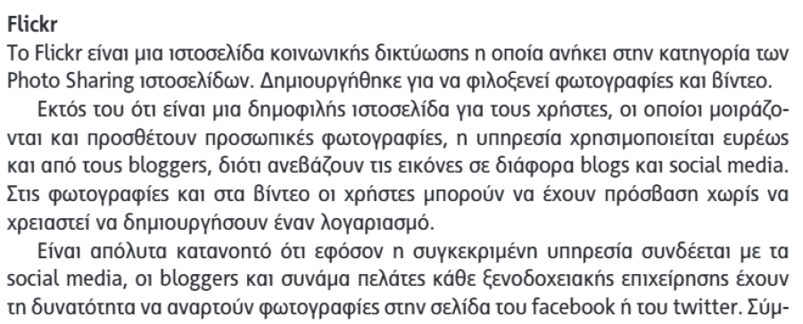
Μέσα κοινωνικής δικτύωσης (social media)

Slide 10
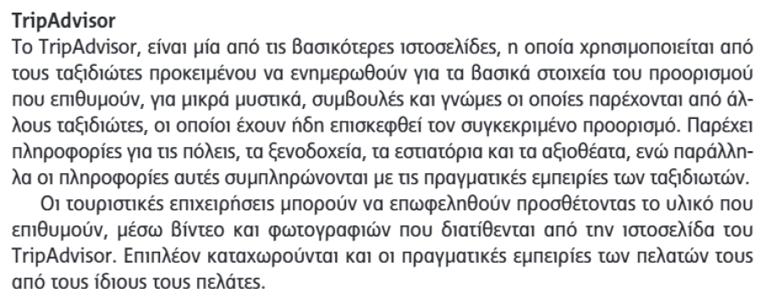
Μέσα κοινωνικής δικτύωσης (social media)

Slide 11
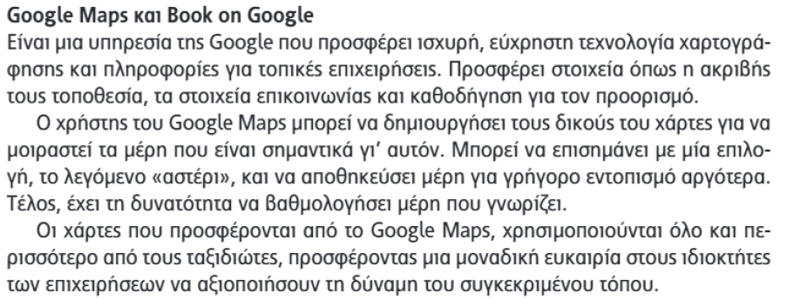
Μέσα κοινωνικής δικτύωσης (social media)

Slide 12
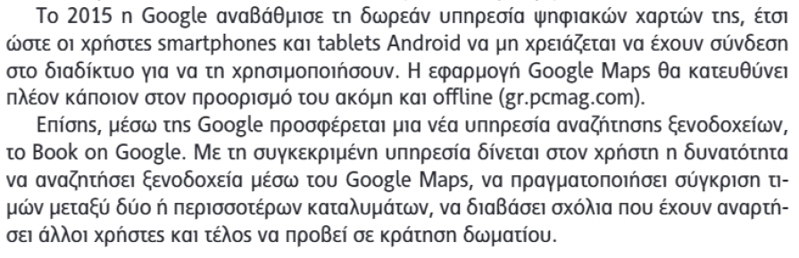
Μέσα κοινωνικής δικτύωσης (social media)

Slide 13
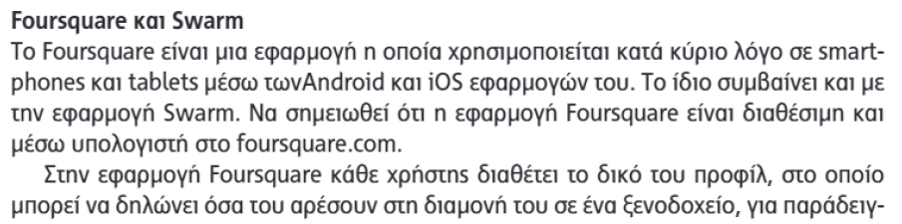
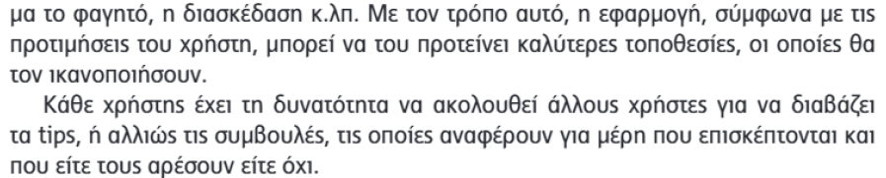
Μέσα κοινωνικής δικτύωσης (social media)

Slide 14
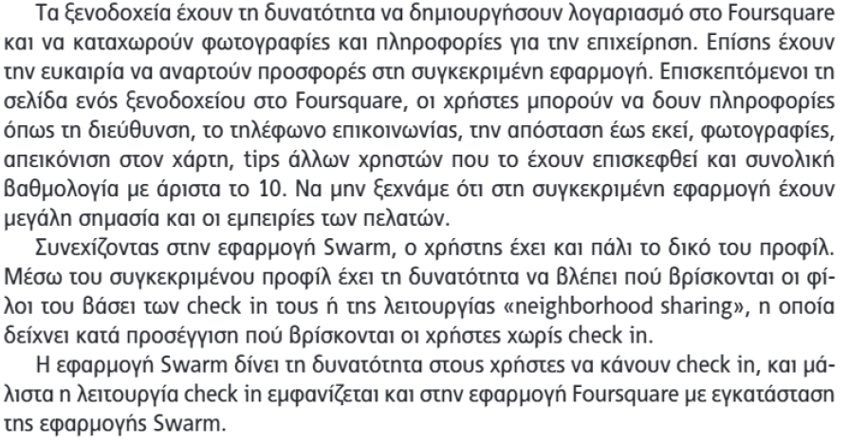
Μέσα κοινωνικής δικτύωσης (social media)

Slide 15
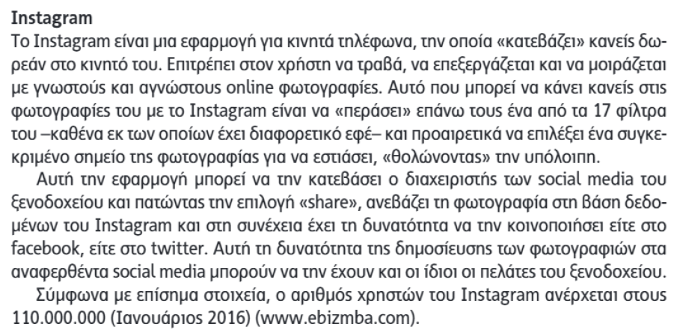
Μέσα κοινωνικής δικτύωσης (social media)

Slide 16
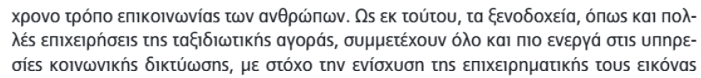
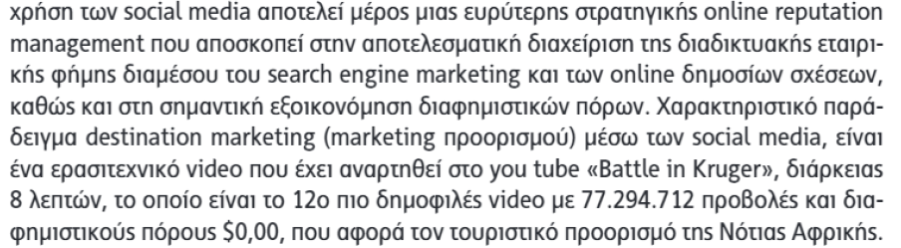
Μέσα κοινωνικής δικτύωσης (social media)

Slide 17
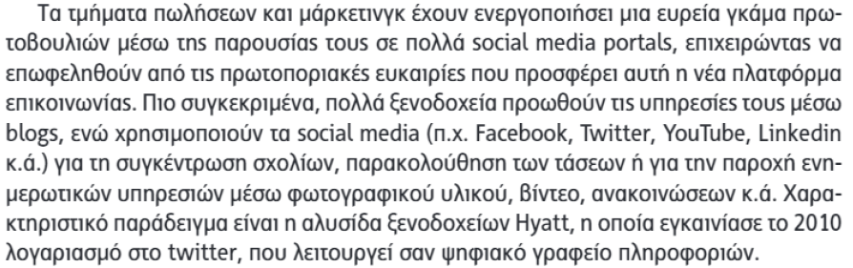
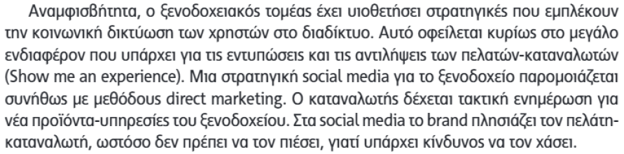
Μέσα κοινωνικής δικτύωσης (social media)

Slide 18
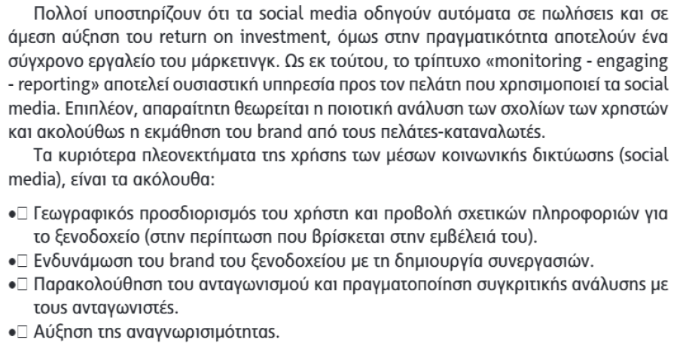
Μέσα κοινωνικής δικτύωσης (social media)

Slide 19
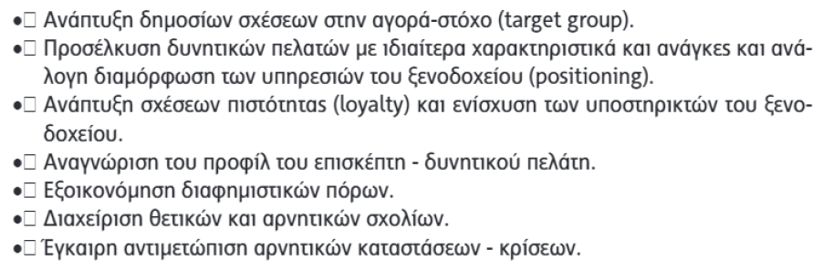
Μέσα κοινωνικής δικτύωσης (social media)

Slide 20
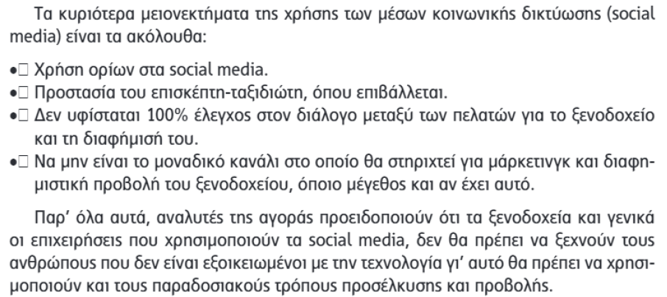
Μέσα κοινωνικής δικτύωσης (social media)

